Slide 1
НРАВСТВЕННО-ПАТРИОТИЧЕСКОЕ ВОСПИТАНИЕ
МЛАДШИХ ШКОЛЬНИКОВ
Выполнила:
Белкина Юлия Юрьевна
МБОУ «Начальная школа - детский сад № 44»
Белгород 2012 г.

Slide 2
Там, где сладко пахнет смородиной,
Там, где дом и родная семья,-
Это все называется Родина,
Дорогая, родная земля!
Даже солнце здесь светит теплее,
И ромашки красивей цветут.
И горжусь я землею своею -
Здесь хорошие люди живут...
( Гузель Терегулова)

Slide 3
Цель работы
Обосновать значимость нравственно – патриотического воспитания в младшем школьном возрасте.
Познакомить с основными элементами реализации программ по патриотическому воспитанию.
Рассмотреть первостепенные аспекты решения задач по воспитанию чувств.

Slide 4
Нравственно – патриотическое воспитание
Это процесс взаимодействия воспитателя и воспитанников, направленный на развитие патриотических чувств, формирования патриотических убеждений и устойчивых норм патриотического поведения. Патриотизм открывает в детях всех народов России чувство свободы, единства, равенства и братства, культуры межнационального общения.

Slide 5
Создание оптимальных условий для всестороннего развития нравственно-патриотического потенциала школьника через грамотное построение целостного педагогического процесса в учебном учреждении на основе синтеза опыта традиционной российской системы общественного раннего школьного образования и обобщения, систематизации, интеграции достоверных, научно исторических материалов.
Основные цели программ
по нравственно – патриотическому воспитанию

Slide 6
Задачи:
Воспитывать любовь и уважение к своему городу, краю, Родине; гордость за принадлежность к гражданам России.
Прививать чувство гордости, глубокого уважения и почитания символов Российской федерации: Герба, Гимна, Флага.
Воспитывать личность гражданина – патриота Родины, способного встать на защиту государственных интересов страны.
Ориентировать родителей на патриотическое воспитание детей, путем прикосновения к истории своей семьи.

Slide 7
Основные направления патриотического воспитания в начальной школе

Slide 8
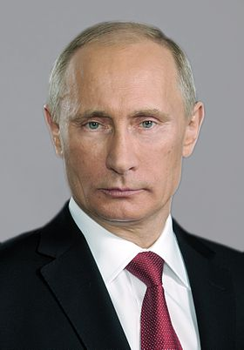
Знакомство с государственной символикой

Slide 9
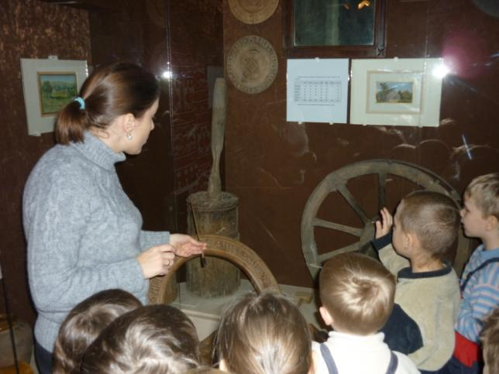
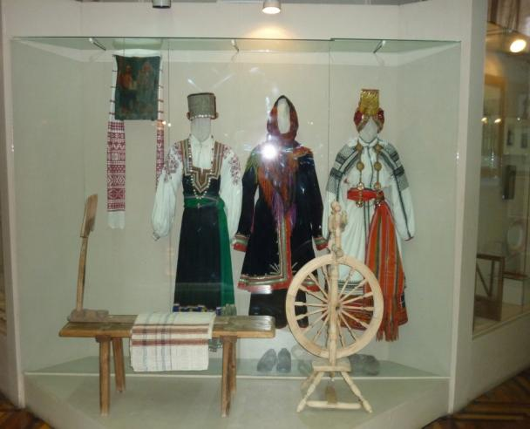
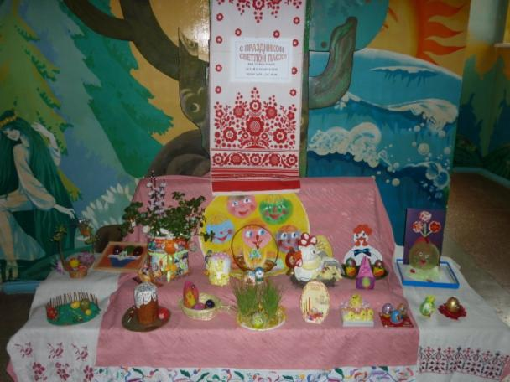
Окружающие предметы, впервые пробуждающие душу ребёнка, воспитывающие в нём чувство красоты, любознательность, должны быть национальными. Это помогает детям с самого раннего возраста понять,
что они - часть великого русского народа.

Slide 10
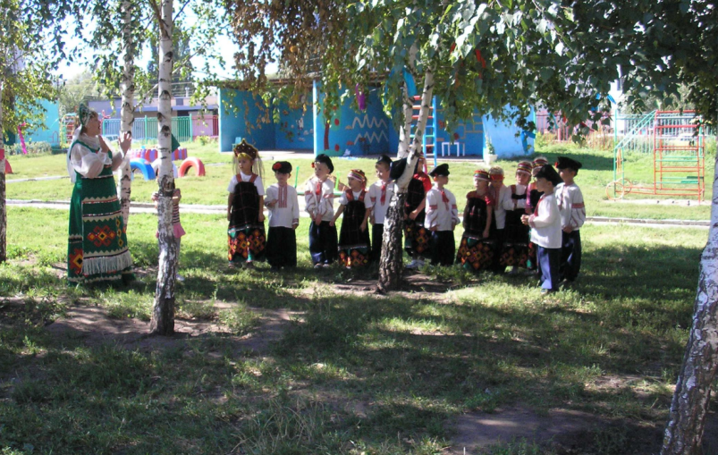
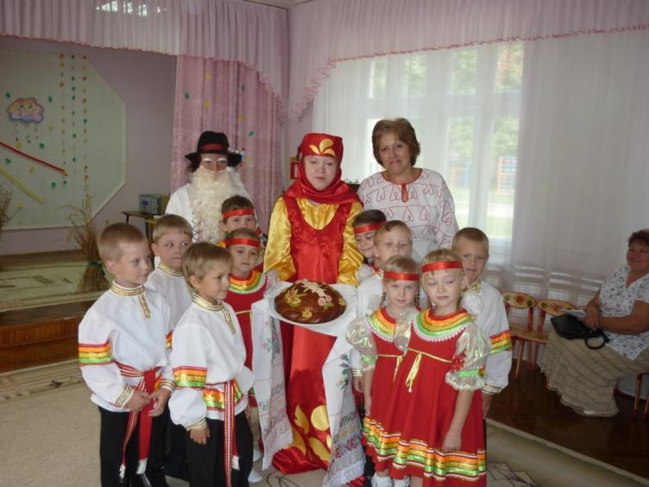
Широко используем все виды фольклора (сказки, песенки, пословицы, поговорки, хороводы и т. д.). В устном народном творчестве как нигде сохранились особенности черты русского характера, присущие ему нравственные ценности, представление о добре, красоте, правде, храбрости, трудолюбии, верности.

Slide 11
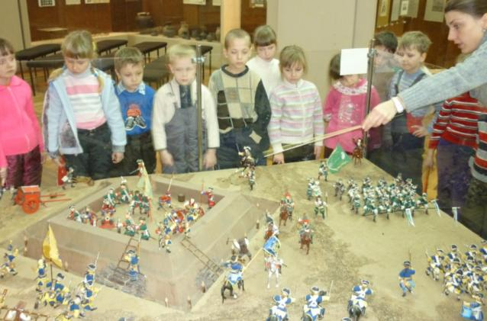
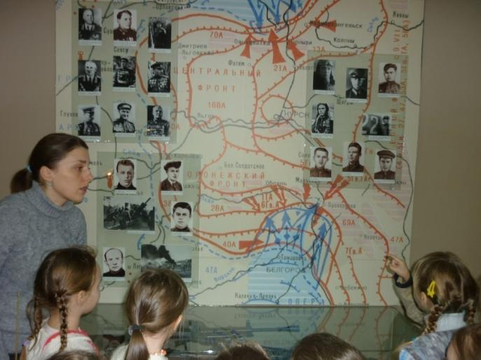
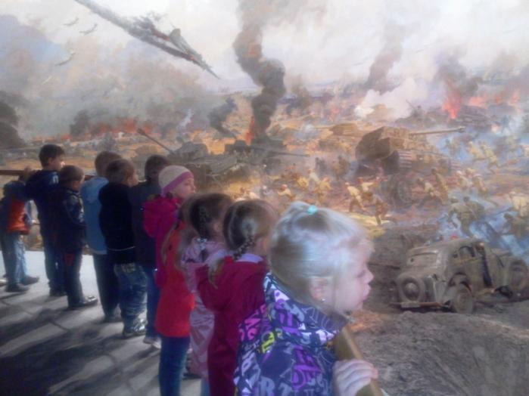
Знакомство с историческим прошлым России - новое,
но очень интересное направление в работе
по воспитанию патриотизма у детей.

Slide 12
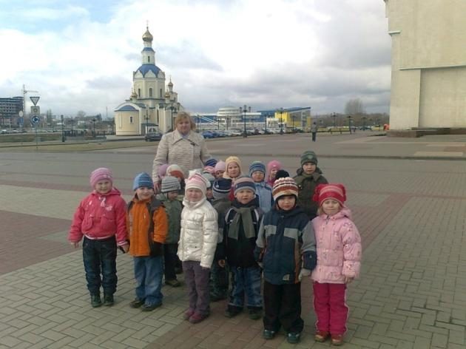
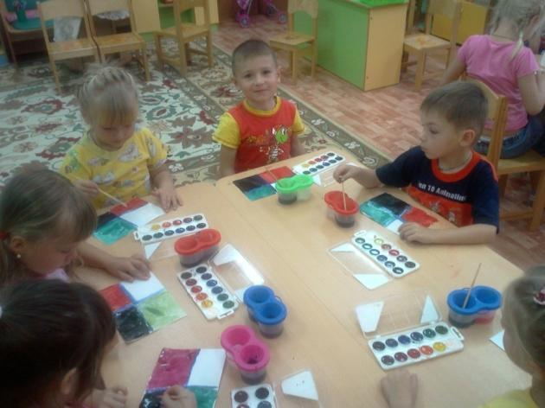
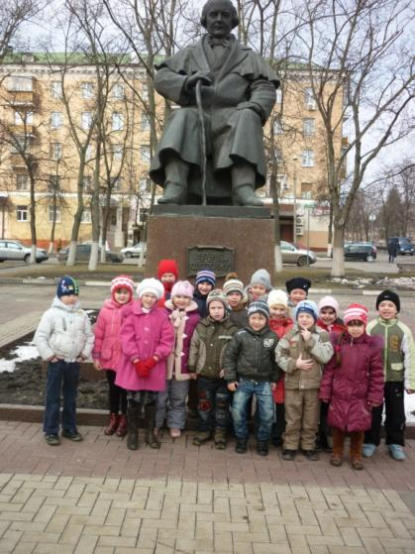
Знакомство детей с историей и достопримечательностями родного края

Slide 13
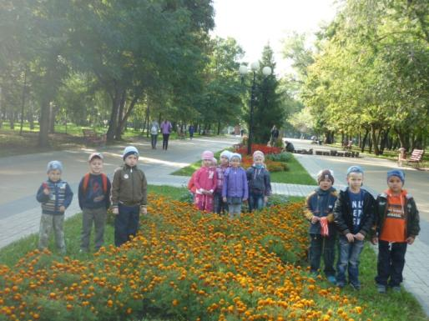
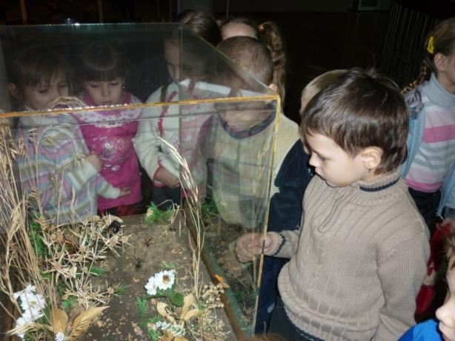
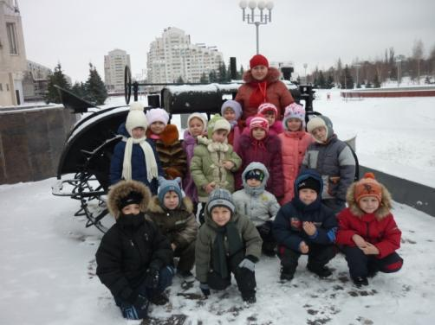
Природа - один из важнейших факторов народной педагоги. Она не только среда обитания, но и родная сторона, Родина. Знакомя с природой края мы решаем не только природоохранные задачи, но и воспитываем любовь к каждому объекту в природе.

Slide 14
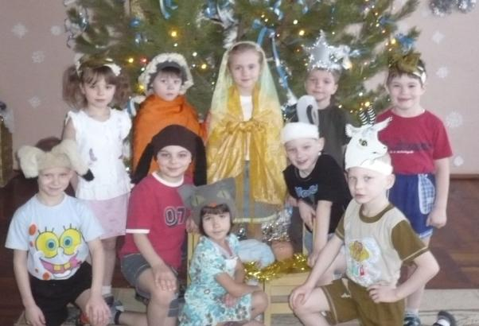
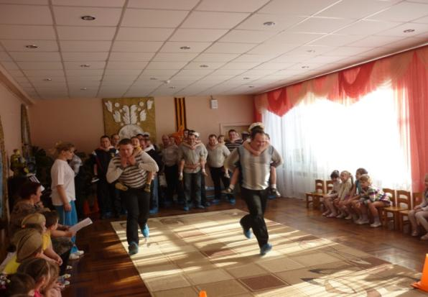
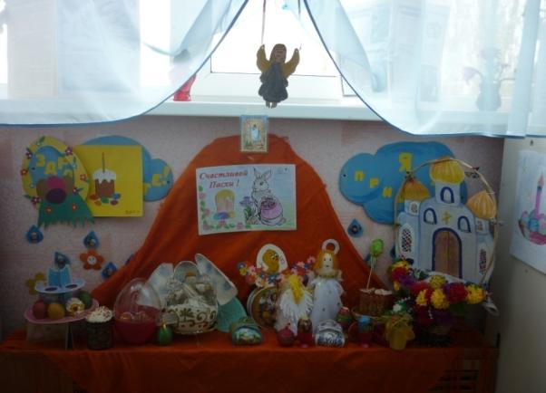
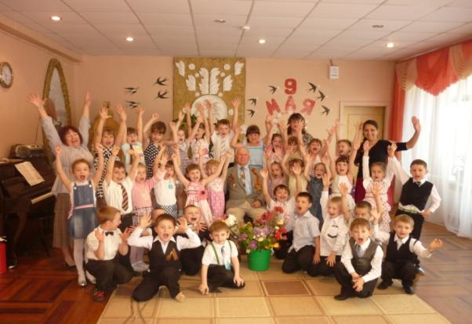
Большое место в приобщении детей к отечественным духовным традициям занимают праздники

Slide 15
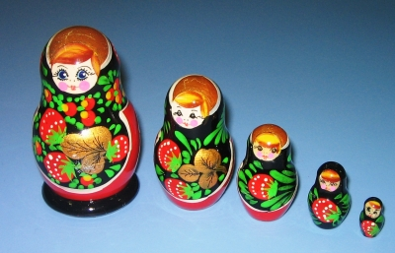
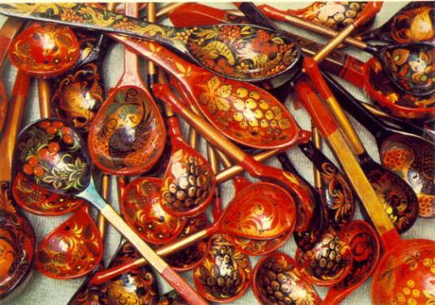
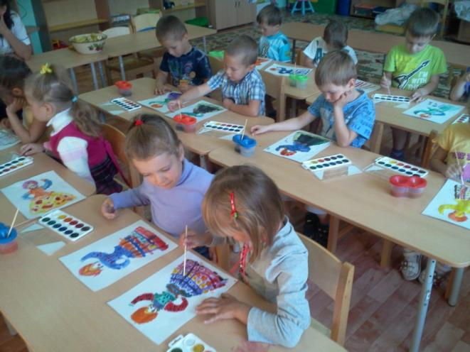
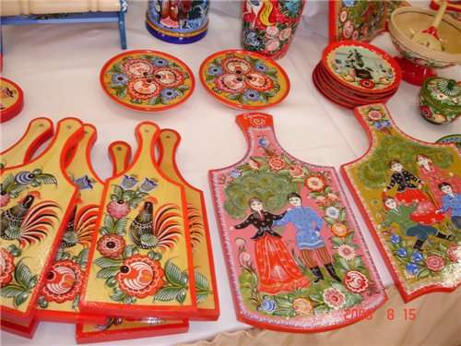
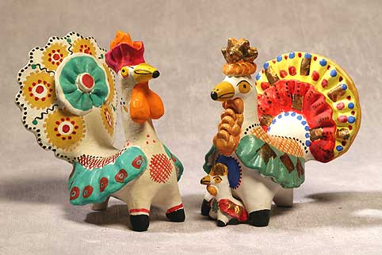
Народные промыслы – душа России.

Slide 16
Суть патриотического воспитания состоит в том, чтобы посеять и взрастить в детской душе семена любви к родной природе, к родному дому и семье, к истории и культуре страны, созданной трудами родных и близких людей, тех, кого зовут соотечественниками.

Slide 17
СПАССИБО ЗА ВНИМАНИЕ!

